Slide 1
期末說明
405620351 康韡芯 管科4A

Slide 2
期末說明完成事項
後端MySQL 資料抓到前端，建立2個table
建立兩個下拉式選單"TKU""DBDEMO"
完成把期中PROJECT分別放到"TKU"選單中的DEMO , MY CLASS , MY RESEME
完成將期末說明,7個project,期中期末combine ,放到DBDEMO裡面
總共做了8個CARD,把資料庫的資料匯入完成
在DEDEMO裡的COMBINE我套用後端資料庫中自建資料表之資料到前端網頁。做四個CARD
每一個網頁都有nav bar並且可以自由切換

Slide 3
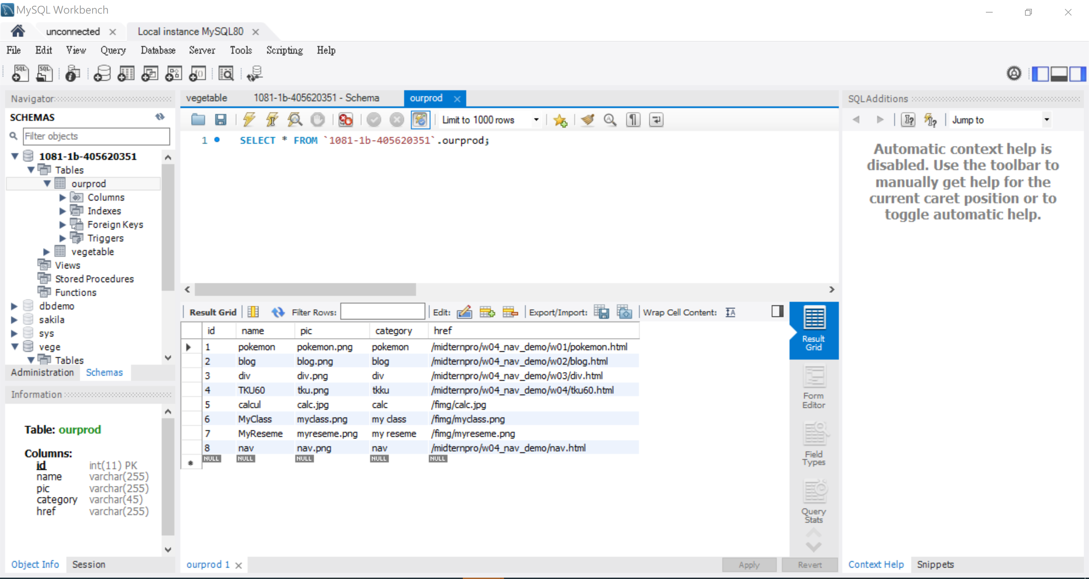
Workbench 1081-1b-405620351 Table 1:ourprod

Slide 4
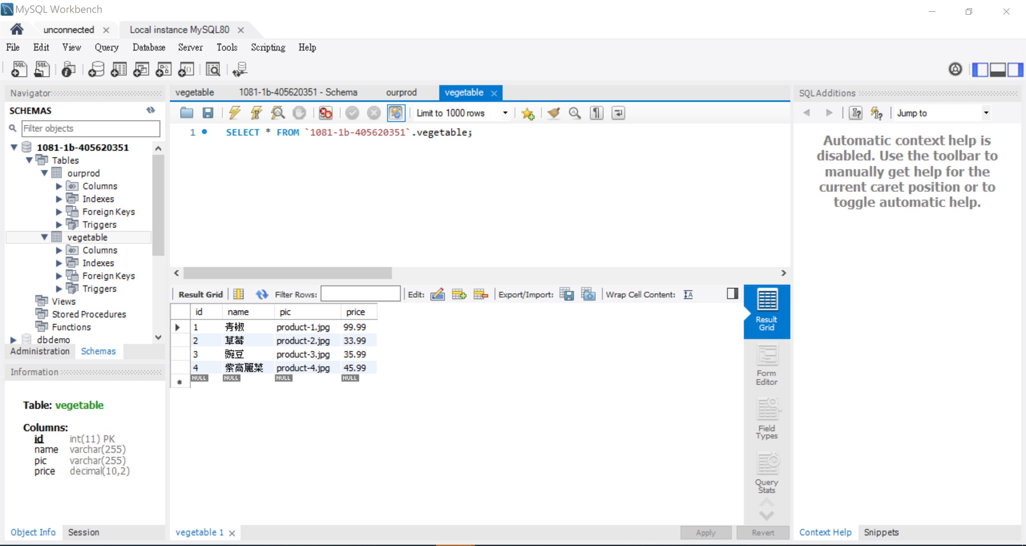
Workbench 1081-1b-405620351 Table 2:vegetable

Slide 5
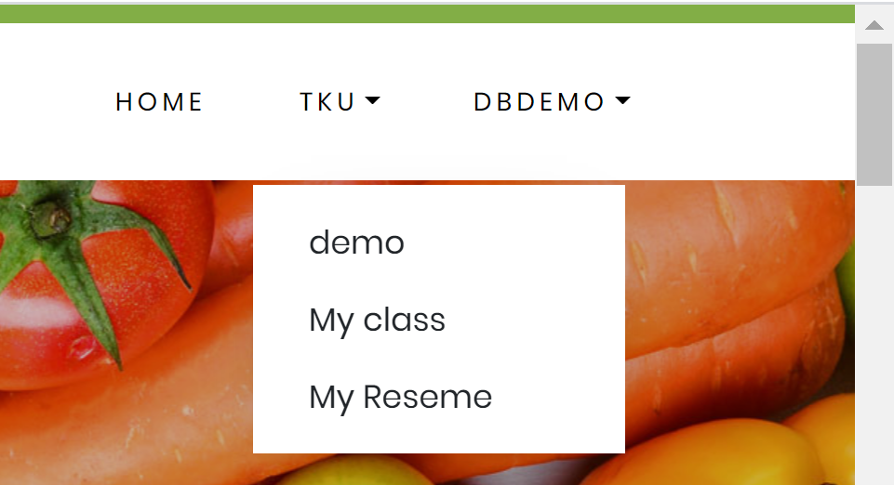
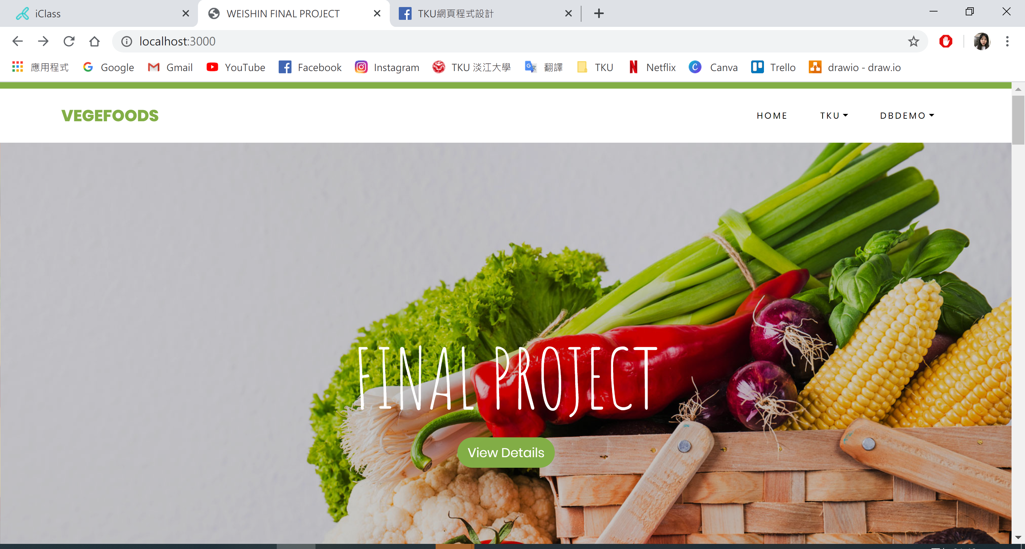
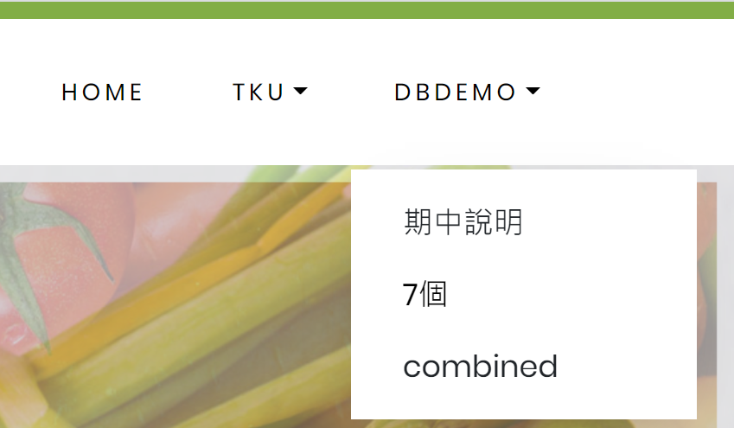
首頁名稱:WEISHIN FINAL PROJECT
TKU下拉式選單
DBDEMO下拉式選單

Slide 6
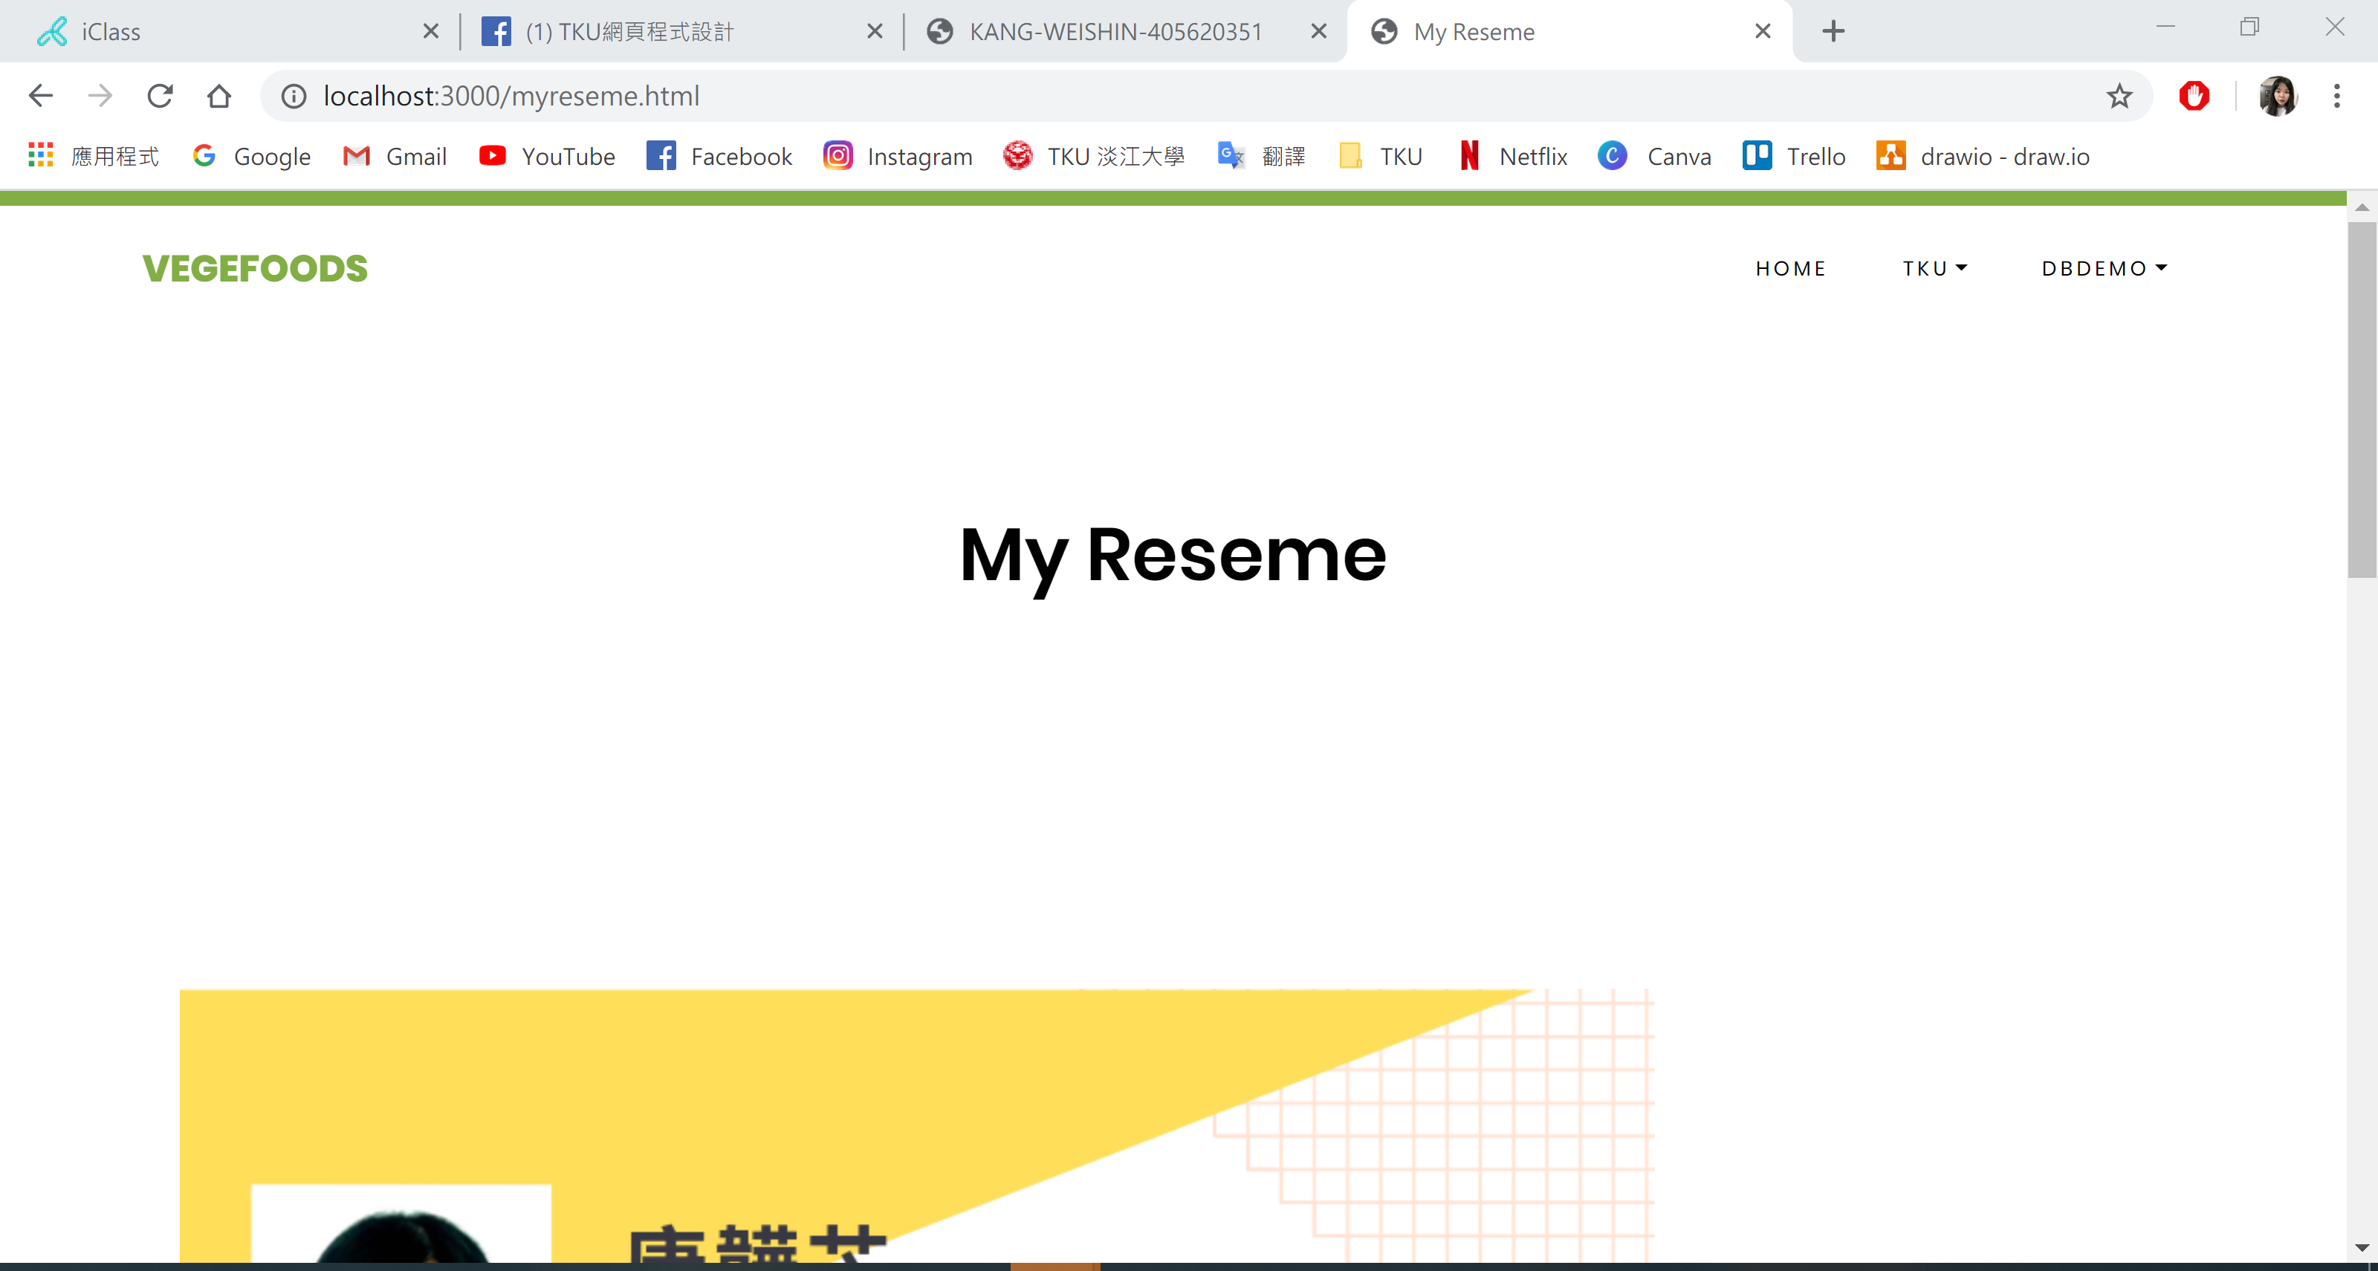
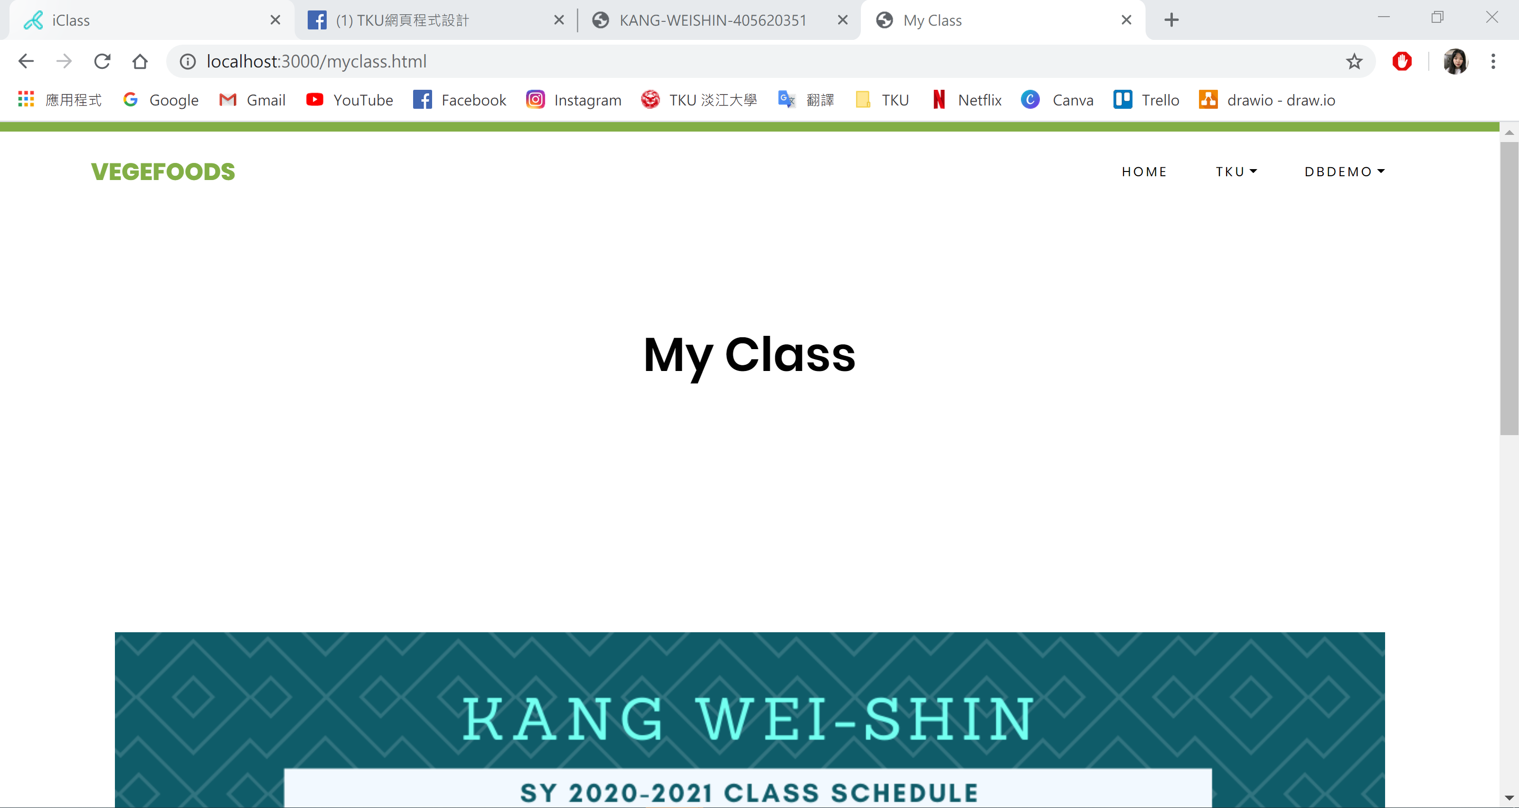
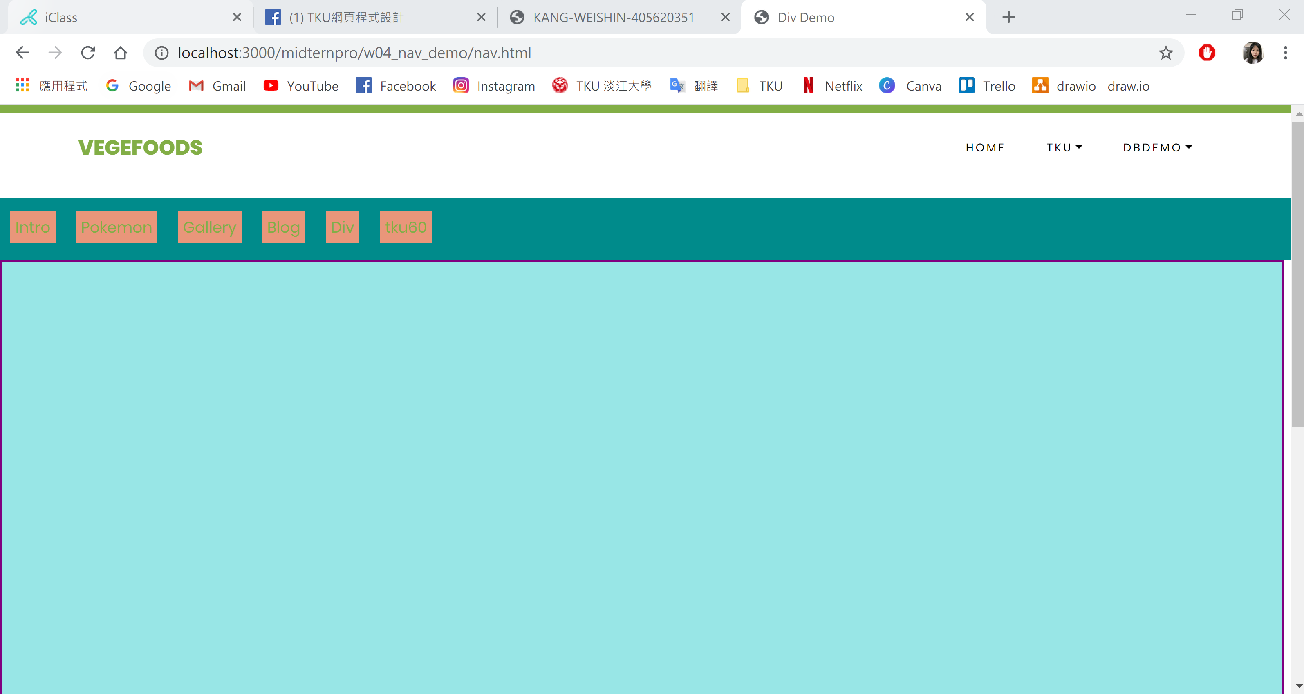
在TKU選單下的三個檔案 以下圖片呈現畫面 my class, my reseme , demo

Slide 7
我期中用的 bootstrap template跟期末是不一樣的
期中的三個檔案 MY CLASS,MY RESEME, DEMO，另外都加上HTML
選單都可以任意切換

Slide 8
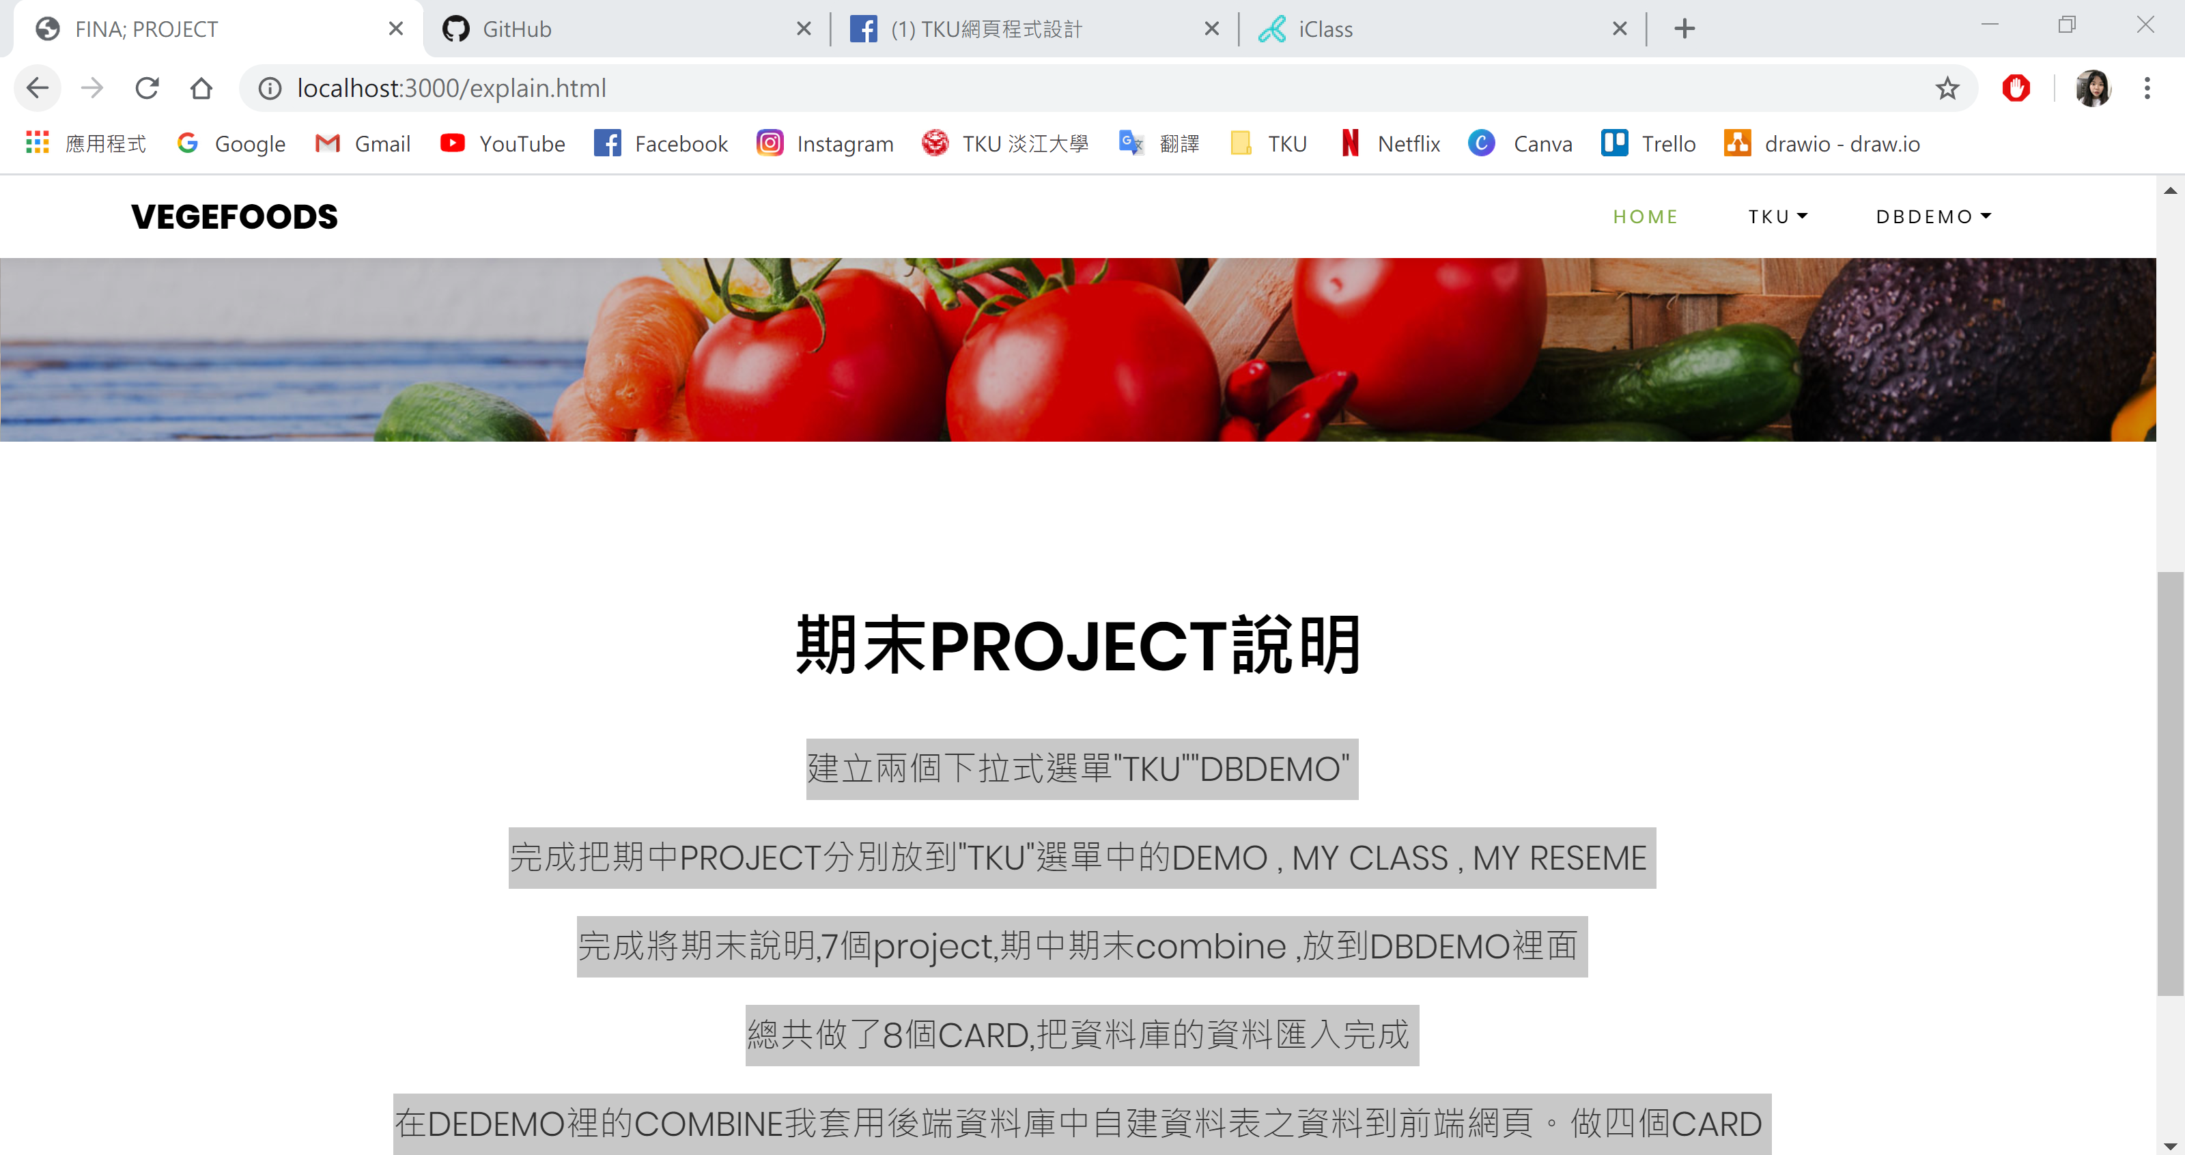
DBDEMO 選單下的期中說明，用條列式方式呈現，另建立一個HTML檔案去寫

Slide 9
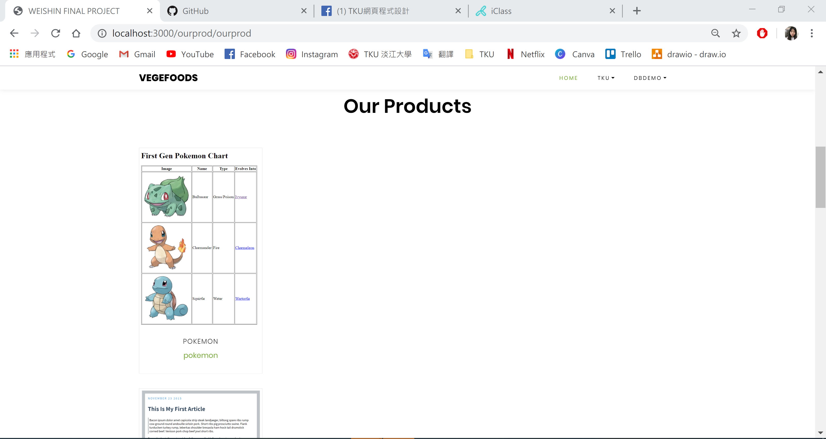
DBDEMO選單下的”7個”，總共有8個CARD (擷取部分畫面)

Slide 10
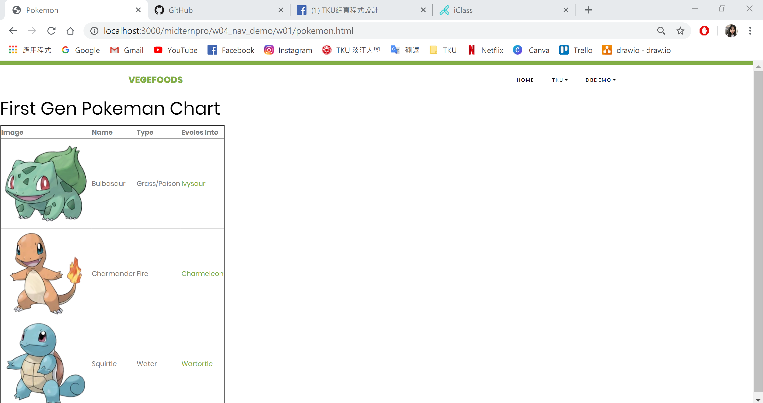
點入CARD，會連到期中的網頁，上面都有加上NAVBAR，可以切換。 (以POKEMON為例)

Slide 11
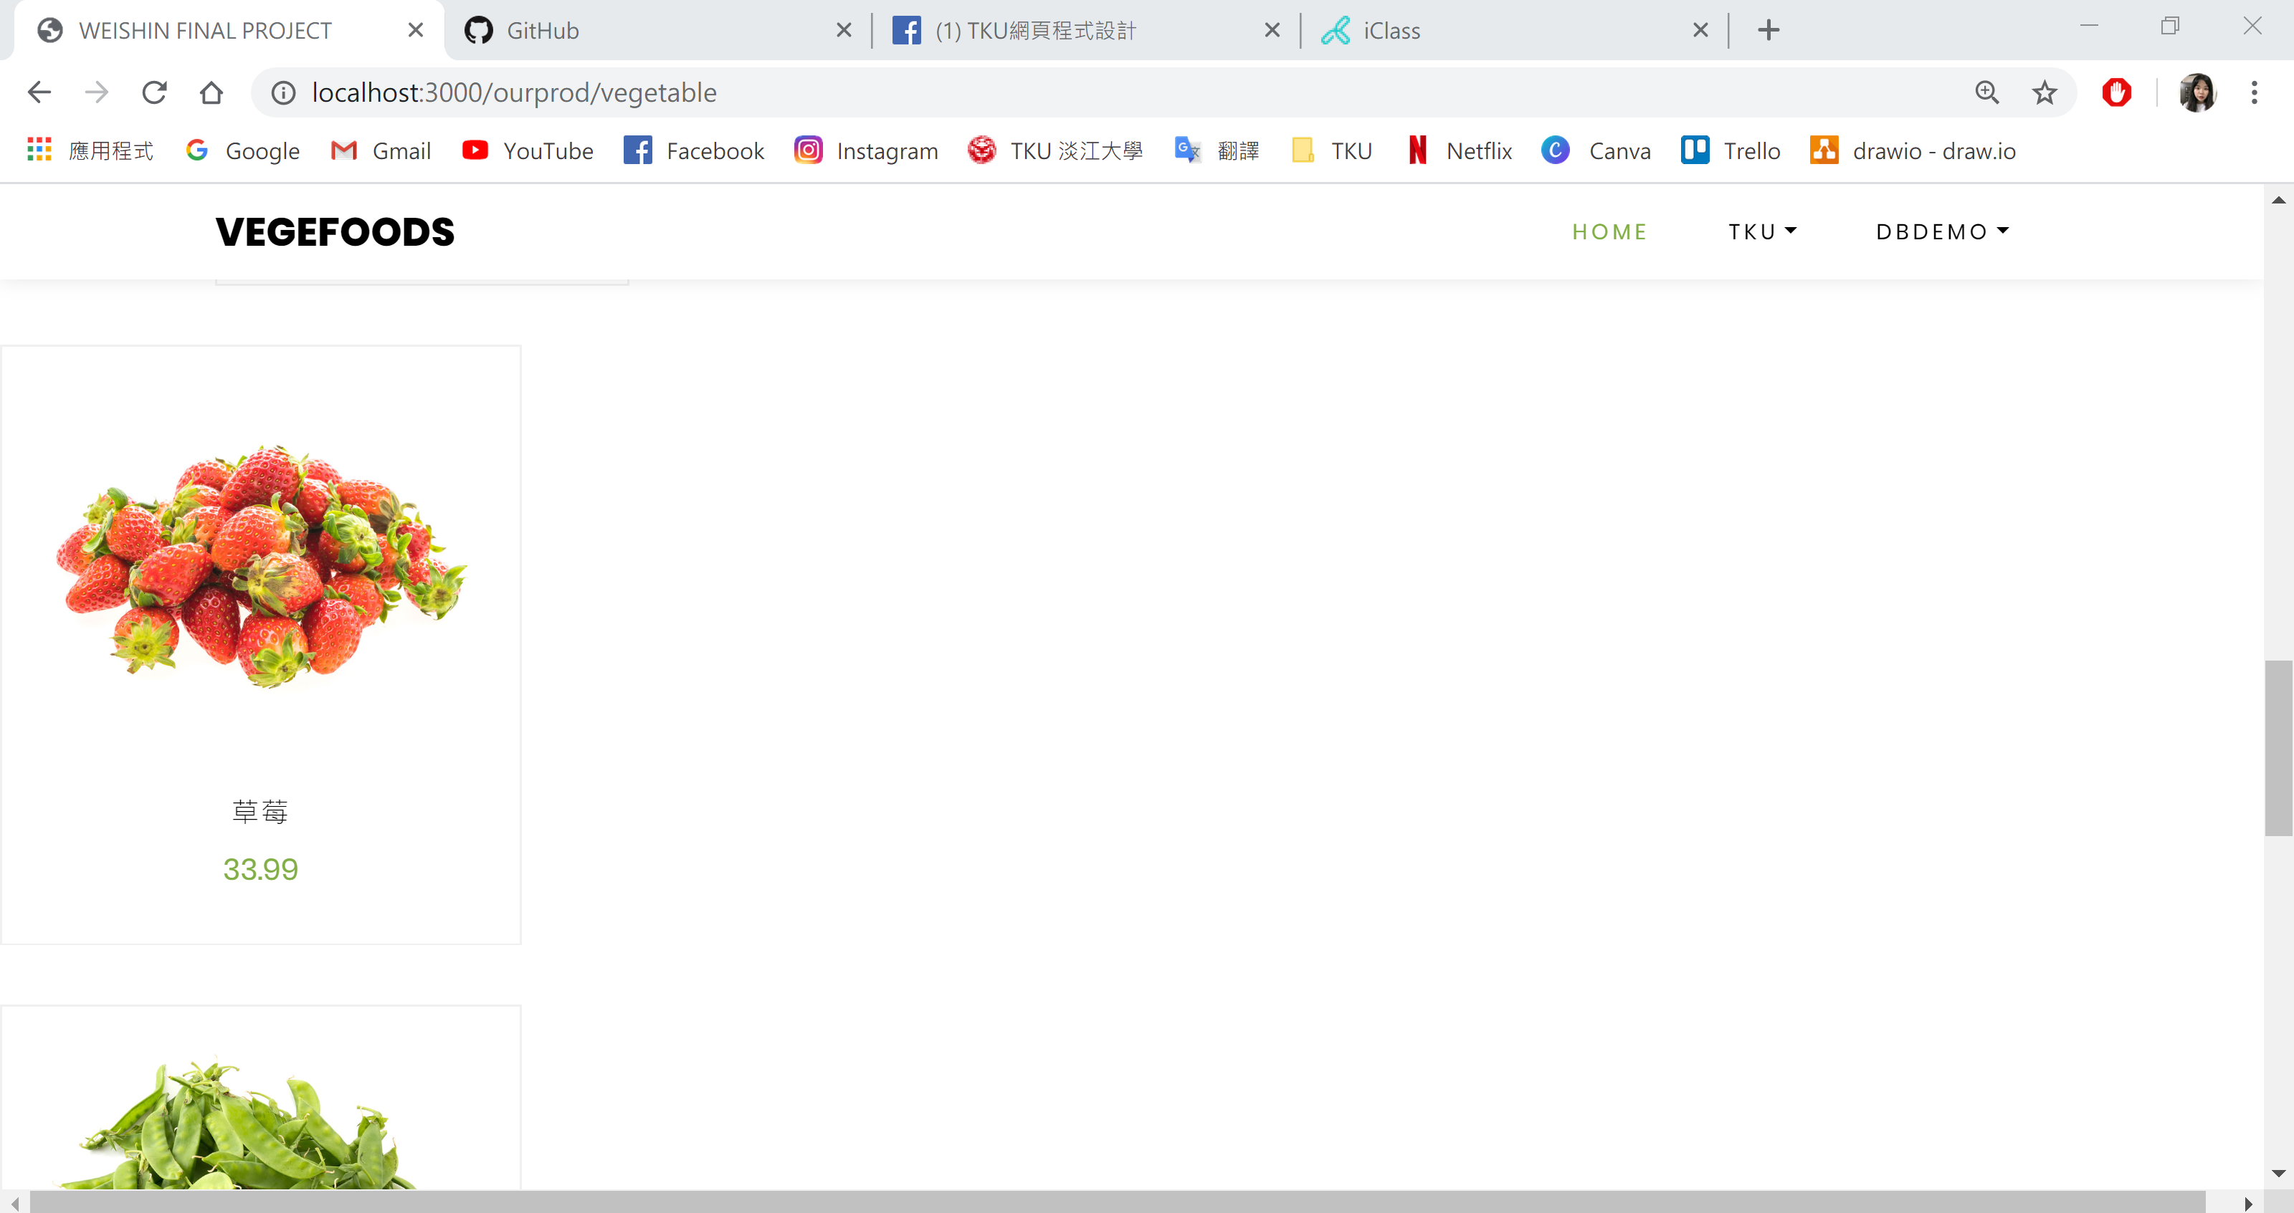
DBDEMO下的COMBINE，在後端建立TABLE選擇放4張CARD，有ID,名字,圖片,價錢

Slide 12
The end~~

